Slide 1
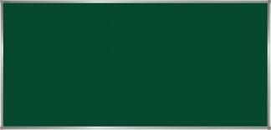

Slide 2

Hệ trục tọa độ
Thứ …., ngày …. tháng 11 năm 2021
TOÁN
HÌNH HỌC 10

Slide 3







KHỞI ĐỘNG

Slide 4
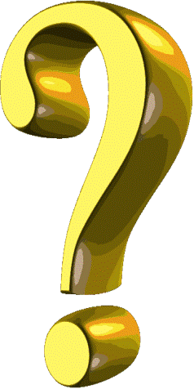




TRÒ CHƠI:
XEM AI NHỚ NHẤT?

Slide 5

Toán
1. Khởi động:
Trò chơi Xem ai nhớ nhất!
Câu 1 : Kết quả của phép tính: 2,56 + 2,7 + 1,44
A. 6,7
B. 5,07
C. 6,74
D. 7,7
6
7
8
9
10
1
2
3
4
5

Slide 6
Toán
1. Khởi động:
Trò chơi Xem ai nhớ nhất!
1 / Điền dấu <, >, = vào chỗ chấm :
14,7 + 5,6 9,8 + 9,75
>
6
7
8
9
10
1
2
3
4
5

Slide 7
Hoạt động khởi động:
Trò chơi Xem ai nhớ nhất!
Câu 3. Tính: 80 000 – 48 765
80 000
48 765
-
3
1
2
3
5
6
7
8
9
10
1
2
3
4
5

Slide 8
1. Khởi động:
Trò chơi Xem ai nhớ nhất!
Câu 4: Em hãy nêu cách thực hiện phép trừ hai số tự nhiên?
Muốn trừ hai số tự nhiên ta có thể làm như sau:
Đặt tính: Viết số trừ dưới số bị trừ sao cho các chữ số ở cùng hàng, viết thẳng cột với nhau. Viết dấu trừ “-” và kẻ gạch ngang.
Tính: Trừ theo thứ tự từ phải sang trái.
6
7
8
9
10
1
2
3
4
5

Slide 9

CHÚC MỪNG CÁC EM!

Slide 10

Toán
Bài 32: Trừ hai số thập phân (tiết 1)
Hướng dẫn học trang 86
MỤC TIÊU Em biết :
- Trừ hai số thập phân
- Tìm một thành phần chưa biết của phép cộng, phép trừ các số thập phân.
- Cách trừ một số cho một tổng.
- Giải bài toán với phép trừ các số thập phân.

Slide 11



HOẠT ĐỘNG CƠ BẢN
NÀM

Slide 12
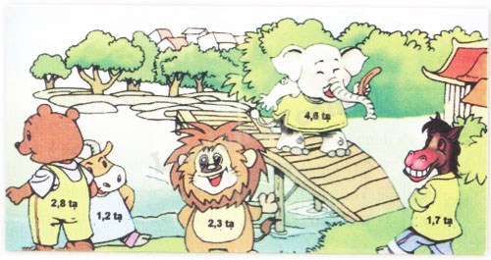
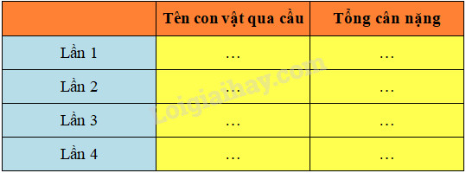
Toán
Bài 32: Trừ hai số thập phân (tiết 1)
HĐCB1: Chơi trò chơi “giúp bạn qua cầu”. Quan sát hình vẽ dưới đây :
Các bạn Voi, Gấu, Sư tử, Bò, Ngựa muốn qua cầu, nhưng chiếc cầu chỉ có thể chịu được không quá 5 tạ.
Thảo luận cách qua cầu giúp các bạn Voi, Gấu, Sư tử, Bò, Ngựa qua cầu nhanh và an toàn nhất. Viết kết quả thảo luận của nhóm em vào bảng sau :

Slide 13
Toán
Bài 32: Trừ hai số thập phân (tiết 1)
Phương pháp : Quan sát hình vẽ và xác định cân nặng của mỗi con vật. Tính nhẩm tổng cân nặng của 2 hoặc 3 con vật, nếu cân nặng không quá 5 tạ thì có thể qua cầu. Tính toán để số lần qua cầu ít nhất.
Cách giải : Để qua cầu nhanh và an toàn nhất ta có thể đi theo cách sau :
 | Tên con vật qua cầu | Tổng cân nặng
Lần 1 | Voi | 4,6 tạ
Lần 2 | Bò và Gấu | 1,2 + 2,8 = 4 tạ
Lần 3 | Sư tử và Ngựa | 2,3 + 1,7 = 4 tạ
Lần 4 | ………….. | ………………..

Slide 14
HĐCB2: Thực hiện lần lượt các hoạt động sau :
a) Đọc bài toán :
Bài toán : Đường gấp khúc ABCD có độ dài 4,29m, trong đó đoạn thẳng AB dài 1,36m. Hỏi đoạn thẳng BC dài bao nhiêu mét ?
b) Thảo luận cách giải bài toán :
- Để tính độ dài đoạn thẳng BC ta phải thực hiện phép tính gì ?
- Cùng nhau suy nghĩ cách thực hiện phép tính.
- Nói với bạn cách thực hiện phép tính :
• Đổi : 4,29m = 429cm
1,36m = 136cm Tính:
429
136
-
2
9
3
Ta có : 429cm – 136cm = 293cm.
• Đổi : 293cm = 2,93m.
Vậy : 4,29 – 1,36 = 2,93 (m).

Slide 15
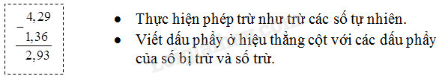
HĐCB2: Thực hiện lần lượt các hoạt động sau :
c) Đọc kĩ nội dung sau :
Để tính 4,29 – 1,36 = ?, thông thường ta đặt tính rồi làm như sau :
d) Đặt tính rồi tính : 34,82 – 6,37.
34,82
6,37
-
,
2
8
4
5

Slide 16
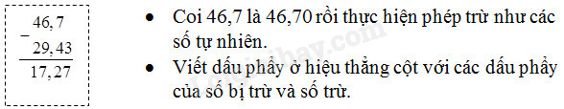
HĐCB3: Thực hành lần lượt các hoạt động sau :
a) Thảo luận cách đặt tính rồi tính : 46,7 – 29,43.
b) Đọc kĩ nội dung sau :
Để tính 46,7 – 29,43?, thông thường ta đặt tính rồi làm như sau :
c) Đặt tính rồi tính : 57,3 – 9,15.
- Viết số trừ dưới số bị trừ sao cho các chữ số ở cùng một hàng đặt thẳng ở cột với nhau.
- Coi 57,3 là 57,30 rồi thực hiện phép trừ như trừ các số tự nhiên.
- Viết dấu phẩy ở hiệu thẳng cột với các dấu phẩy của số bị trừ và số trừ.
57,3
9,15
0
-
,
4
1
8
5

Slide 17
HĐCB4: Thực hành lần lượt các hoạt động sau :
a) Đọc kĩ nội dung sau :
Muốn trừ một số thập phân cho một số thập phân ta làm như sau:
- Viết số trừ dưới số bị trừ sao cho các chữ số ở cùng một hàng đặt thẳng ở cột với nhau.
- Thực hiện phép trừ như trừ các số tự nhiên.
- Viết dấu phẩy ở hiệu thẳng cột với các dấu phẩy của dấu bị trừ và số trừ.
Chú ý : Nếu số chữ số ở phần thập phân của số bị trừ ít hơn số chữ số ở phần thập phân của số trừ, thì ta có thể thêm một số chữ số 0 thích hợp vào bên phải phần thập phân của số bị trừ, rồi thực hiện phép trừ như trừ các số tự nhiên.
b) Nói với bạn cách trừ hai số thập phân, lấy ví dụ minh họa.
Ví dụ: 25, 34 – 10,135. Ta thực hiện như sau:
25,34
10,135
-
0
15,105

Slide 18




HOẠT ĐỘNG THỰC HÀNH

Slide 19
HĐTH1: (trang 89 )Tính:
a)
36,7
13,8
29,4
3,21
-
b)
c)
12,34
10,125
-
-
22,9
26,19
2,215

Slide 20
HĐTH2 (trang 89) Đặt tính rồi tính:
a. 21,3 – 10,7 b. 15,53 – 6,44 c. 13,5 – 11,98 d. 50 – 26,83.
-
21,3
10,7
10,6
15,53
6,44
9,09
13,5
11,98
1,52
50
26,83
23,17
-
-
-

Slide 21

KIẾN THỨC CẦN GHI NHỚ
Muốn trừ một số thập cho một số thập phân ta làm như thế nào ?
 Viết số trừ dưới số bị trừ sao cho các chữ số
ở cùng một hàng đặt thẳng cột với nhau .
 Thực hiện phép trừ như trừ các số tự nhiên .
 Viết dấu phẩy ở hiệu thẳng cột với dấu phẩy
của số bị trừ và số trừ

Slide 22

DẶN DÒ

Slide 23
Hệ trục tọa độ
Thứ …., ngày …. tháng 11 năm 2021
TOÁN
HÌNH HỌC 10

Slide 24
KHỞI ĐỘNG

Slide 25



Đúng ghi Đ, sai ghi S
80 - 62,5 = 17,5
Đ
1
2
3
4
5
Hết giờ

Slide 26
Đúng ghi Đ, sai ghi S
27,4
16,5
10,9
-
Đ
1
2
3
4
5
Hết giờ

Slide 27
Đúng ghi Đ, sai ghi S
55,2
4,18
1,34
-
S
1
2
3
4
5
Hết giờ

Slide 28
Đúng ghi Đ, sai ghi S
2,5 - 2,46 = 0,44
S
1
2
3
4
5
Hết giờ

Slide 29
CHÚC MỪNG CÁC EM!

Slide 30
Toán
Bài 32: Trừ hai số thập phân (tiết 2)
Hướng dẫn học trang 89
MỤC TIÊU Em biết :
- Trừ hai số thập phân
- Tìm một thành phần chưa biết của phép cộng, phép trừ các số thập phân.
- Cách trừ một số cho một tổng.
- Giải bài toán với phép trừ các số thập phân.

Slide 31
HĐTH3 (trang 89) Giải bài toán sau:
Một thùng đựng 26,75kg gạo. Người ta lấy từ thùng đó ra 10,5kg gạo, sau đó lại lấy ra 9kg gạo nữa. Hỏi trong thùng còn bao nhiêu ki-lô-gam gạo ?
Cách 1:
Bài giải
Người ta đã lấy ra tất cả số ki-lô-gam gạo là:
10,5 + 9 = 19,5 (kg)
Trong thùng còn số ki-lô-gam gạo là :
26,75 – 19,5 = 7,25 (kg)
Đáp số : 7,25kg.
Cách 2:
Bài giải
Số gạo còn lại trong thùng sau khi người ta lấy lần một là:
26,75 - 10,5 = 16,25 (kg)
Số ki-lô-gam gạo còn lại trong thùng là : 16,25 - 9 = 7,25 (kg)
Đáp số: 7,25 kg
Hoặc: Số ki-lô-gam gạo còn lại trong thùng là :
26,75 – (10,5 + 9) = 7,25 (kg)
Đáp số : 7,25 kg
Hoặc: Số ki-lô-gam gạo còn lại trong thùng là :26,75 – 10,5 – 9 = 7,25 (kg)
Đáp số : 7,25 kg

Slide 32
HĐTH4 (trang 89) Tìm x, biết:
a. x + 5,34 = 7,65 b. 7,95 + x = 10,29
c. x – 3,78 = 6,49 d. 8,4 – x = 3,6
x = 7,65 – 5,34
x = 2,31
x = 10,29 – 7,95
x = 2,34
x = 6,49 + 3,78
x = 10,27
x = 8,4 – 3,6
x = 4,8

Slide 33

HĐTH5 (trang 89)
a. Tính rồi so sánh giá trị a – b – c và a – (b+ c)
a | b | c | a – b - c | a – (b+ c)
9,8 | 5,4 | 1,2
26,38 | 7,5 | 3,16
37,86 | 9,2 | 4,8
9,8 – (5,4 + 1,2)
= 9,8 – 6,6 = 3,2
9,8 – 5,4 – 1,2
= 3,2
26,38 – 7,5 – 3,16
= 15,72
26,38 – (7,5 + 3,16)
= 26,38 – 10,66 = 15,72
37,86 – 9,2 – 4,8
= 23, 86
37,86 – (9,2 + 4,8)
= 37,86 – 14 = 23,86
Nhận xét: a – b – c = a – (b+ c)
b) Tính bằng hai cách :

Slide 34
b. Tính bằng hai cách:
C1. 9,4 – 2,5 – 4,7
= 6,9 – 4,7
= 2,2
C2. 9,4 – 2,5 – 4,7
= 9,4 – (2,5 + 4,7)
= 9,4 – 7,2
= 2,2
C1. 23,58 – (6,38 + 12,4)
= 23,58 – 18,78
= 4,8
C2. 23,58 – (6,38 + 12,4)
= 23, 58 – 6,38 – 12,4
= 17,2 – 12,4
= 4,8
Nhận xét: a – b – c = a – (b+ c)

Slide 35
HĐTH6: (trang 90) Giải bài toán sau:
Ba qủa bí cân nặng 13,5 kg. Quả thứ nhất nặng 5,9 kg, quả thứ hai nhẹ hơn quả thứ nhất 1,5kg. Hỏi quả thứ ba nặng bao nhiêu kg?
Gợi ý:- Cân nặng quả thứ hai = cân nặng quả thứ nhất – 1,5kg.
- Cân nặng quả thứ ba = cân nặng của cả ba quả – (cân nặng quả thứ nhất + cân nặng quả thứ hai).
Bài giải
Quả thứ hai nặng số ki-lô-gam là :
5,9 – 1,5 = 4,4 (kg)
Quả thứ ba nặng số ki-lô-gam là :
13,5 – (5,9 + 4,4) = 3,2 (kg)
Đáp số: 3,2kg.

Slide 36
HOẠT ĐỘNG ỨNG DỤNG

Slide 37
Câu 1
Đọc thông tin sau cho người lớn nghe :
Nhiều người cho rằng não người càng to thì càng thông minh. Nhưng những số liệu của các nhà khoa học chứng minh rằng trọng lượng của não không tỉ lệ thuận với trí thông minh. Nhà bác học thiên tài người Đức Albert Einstein có bộ não nặng 1,28kg, trong khi não của người trưởng thành bình thường nặng 1,4kg.
Câu 2
Em tính xem bộ não của nhà bác học Albert Einstein nhẹ hơn bộ não của người trưởng thành bình thường bao nhiêu ki-lô-gam ?
Phương pháp :
Để tìm xem bộ não của nhà bác học Albert Einstein nhẹ hơn bộ não của người trưởng thành bình thường bao nhiêu ki-lô-gam ta lấy cân nặng bộ não của người bình thường trừ đi cân nặng bộ não của nhà bác học Albert Einstein.
Bài giải :
Bộ não của nhà bác học Albert Einstein nhẹ hơn bộ não của người trưởng thành bình thường số ki-lô-gam là: 1,4 – 1,28 = 0,12 (kg)
Đáp số: 0,12kg.

Slide 38
DẶN DÒ

Slide 39



Học kĩ phần Ghi nhớ .
Chuẩn bị bài sau.

